Slide 1
使用者認證

Slide 2
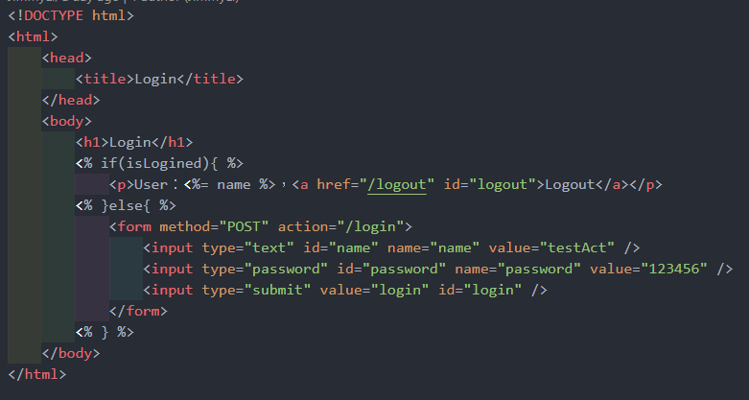
Index.js

Slide 3
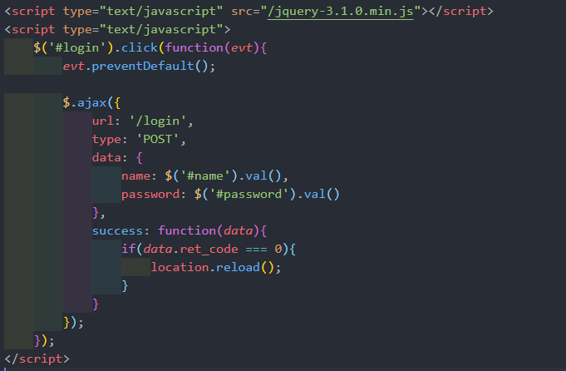
Index.js

Slide 4
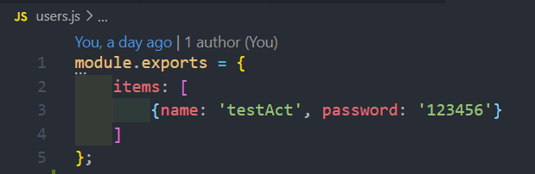
User.js

Slide 5
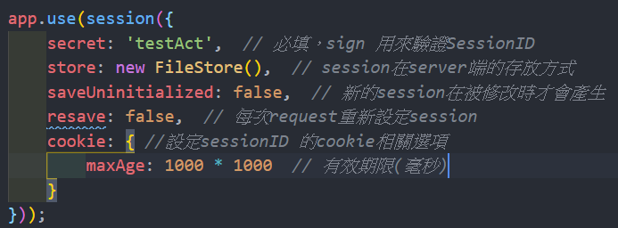
設定express-session

Slide 6
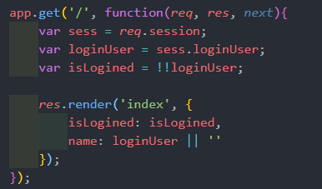
載入認證狀態

Slide 7
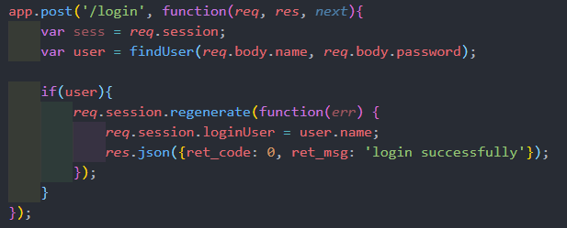
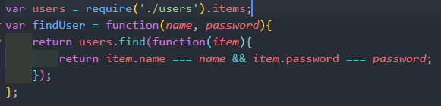
登入與登出

Slide 8
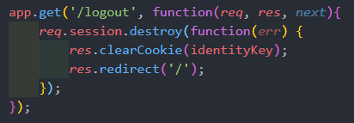
登入與登出

Slide 9
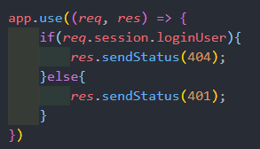
API許可權保護
Notes:
如果沒有認證 則登出

Slide 10
部屬

Slide 11
Heroku
Heroku是一個支援多種程式語言的雲平台即服務。在2010年被Salesforce.com收購。Heroku作為最元祖的雲平台之一[1]，從2007年6月起開發，當時它僅支援Ruby，但後來增加了對Java、Node.js、Scala、Clojure、Python以及（未記錄在正式檔案上）PHP和Perl的支援。基礎作業系統是Debian，在最新的技術堆疊則是基於Debian的Ubuntu[2]。 -- wiki
Heroku 會提供免費帳戶每個月 450 個小時
每 30 分鐘未使用都會休眠一次
休眠時間中甦醒，時間大約 30 秒左右。

Slide 12
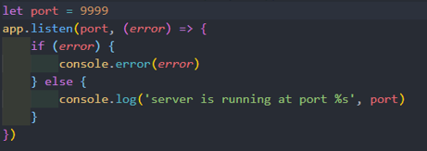
設定Port讀取環境變數

Slide 13
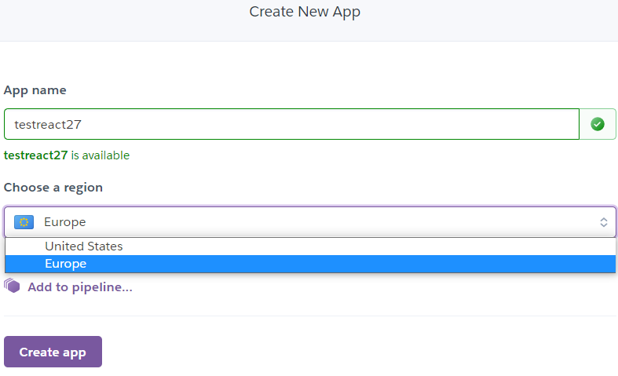
建立Heroku App
This name should only contain lowercase letters, numbers, and dashes.

Slide 14
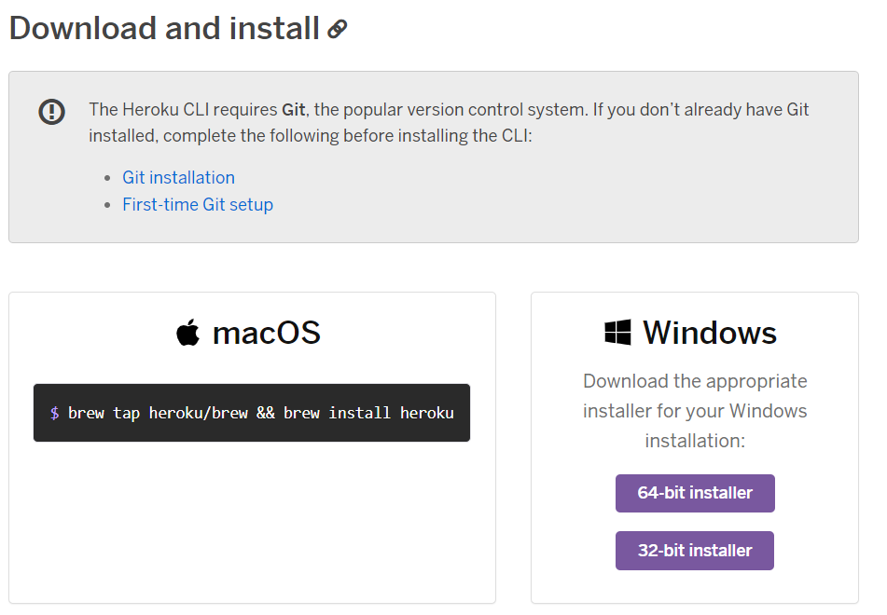
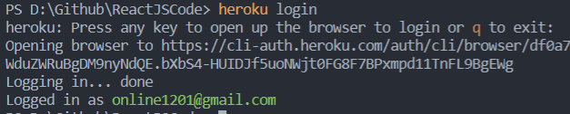
下載Heroku-cli
https://devcenter.heroku.com/articles/heroku-cli
Notes:
下載完後 可以在terminal下heroku的指令

Slide 15
上傳專案至Heroku
heroku login
登入heroku (每次重開機)
heroku git:remote -a herokuApp名稱
連接Heroku專案與Git (1次)
git push heroku HEAD:master
push master到heroku (push新專案)

Slide 16
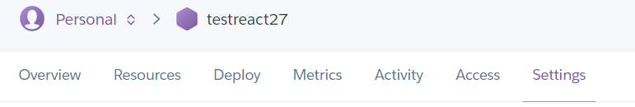
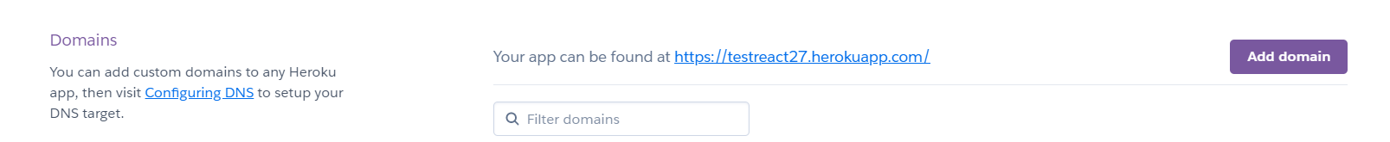
上傳專案至Heroku
1. heroku open
2. Heroku網頁, App>setting>domain

Slide 17
參考資料
https://github.com/chyingp/nodejs-learning-guide/tree/master/examples/2016.12.06-session
https://medium.com/enjoy-life-enjoy-coding/heroku-%E6%90%AD%E9%85%8D-git-%E5%9C%A8-heroku-%E4%B8%8A%E9%83%A8%E7%BD%B2%E7%B6%B2%E7%AB%99%E7%9A%84%E6%89%8B%E6%8A%8A%E6%89%8B%E6%95%99%E5%AD%B8-bf4fd6f998b8
https://blog.techbridge.cc/2019/09/07/session-and-cookie-implementation/

